Slide 1
Роль информационных технологий
в науке и обществе
Выполнила :
студентка 1-го курса
Касилова А.В.

Slide 2

ЗАДАЧИ:
1. рассмотреть понятие информационных технологий;
2. проанализировать роль информационных технологий в современном обществе;
3. изучить виды информации;
4. Изучить развитие информационных технологий и их влияние на жизнь и общество в целом.

Slide 3
Зачем человеку технологии?
Передача информации
Хранение информации
Осуществление исследований
Интерактивные коммуникации
Экономия времени и энергии
Обмен опытом

Slide 4

Нужна ли людям компьютерная грамотность?
Понятие информационное общество

Slide 5

Информационное общество —
это историческая фаза развития постиндустриального общества, в которой главными продуктами производства становятся информация и знания.

Slide 6
Роль информационных технологий в современном обществе

Slide 7

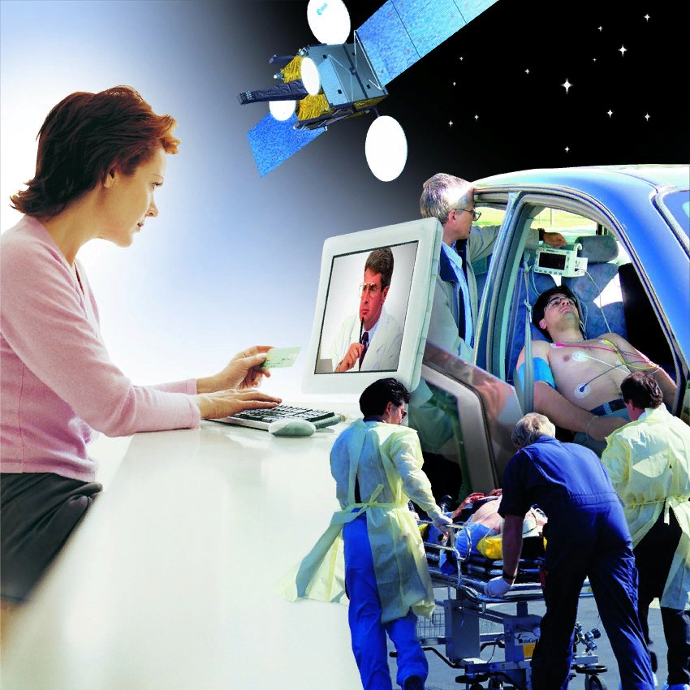
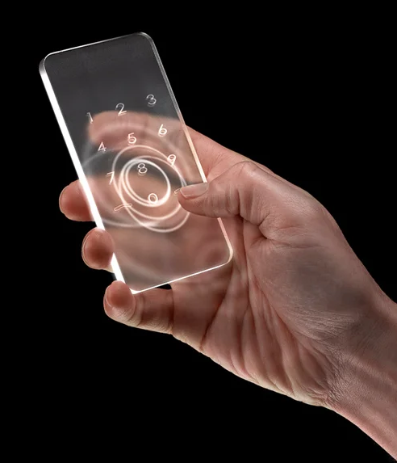

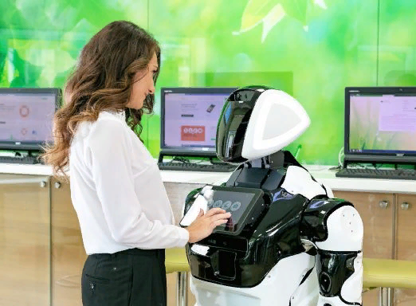
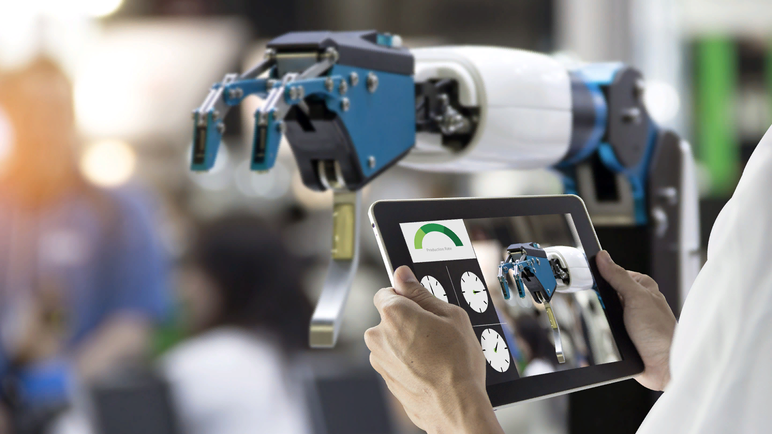

Slide 8

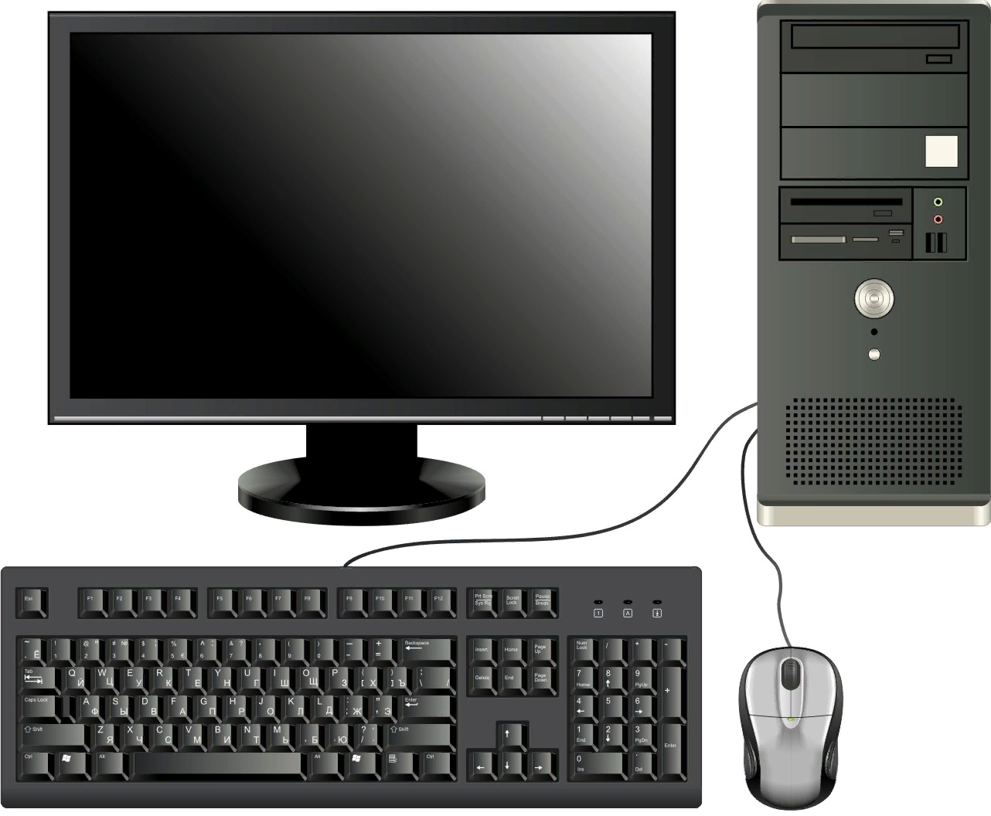






Slide 9
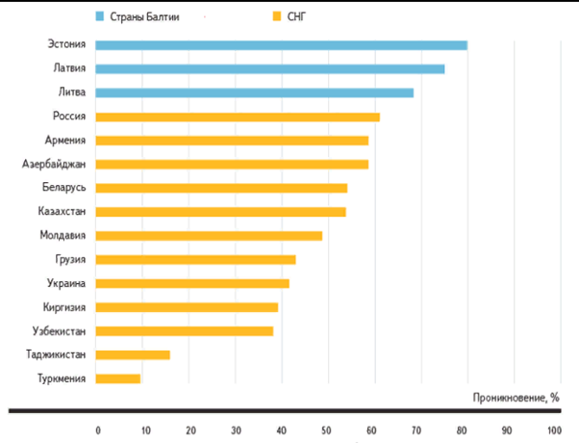
Проникновение интернета — доля людей, пользующихся интернетом среди населения страны

Slide 10
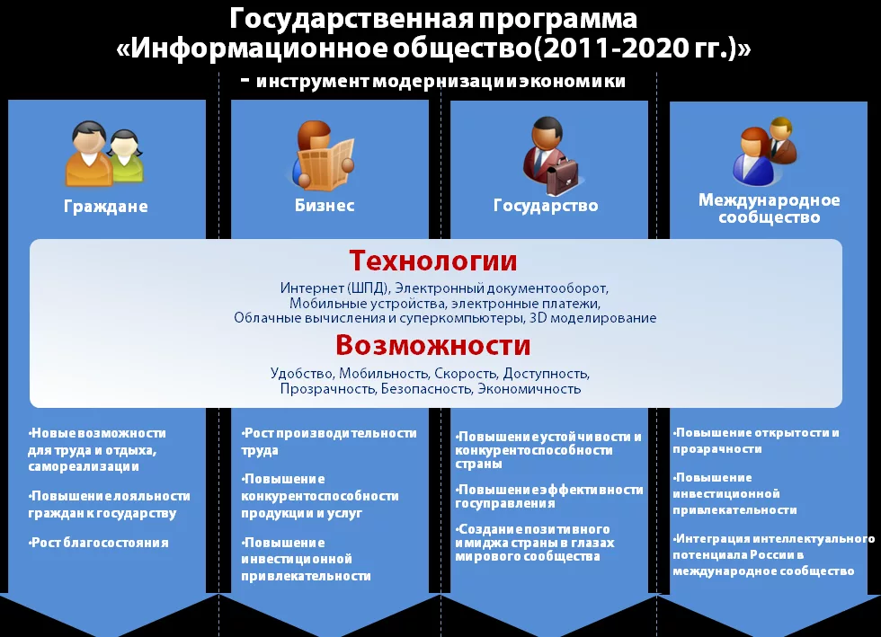

Slide 11
Вывод:
Информационные технологии в своем развитии вышли на более качественный уровень
ИТ помогают снизить временные затраты на различные операции
Роль ИТ является стратегически важной, а значение этих технологий в ближайшем будущем будет быстро возрастать
многие работодатели сегодня требуют от будущих потенциальных работников — новых кадров знание устройства ПК и умение пользования информационной средой
способствуют высокоэффективной организации управления на предприятии, в учебном заведении

Slide 12
Спасибо за внимание

